Slide 1
Родительское собрание для начальной школы
Савранская Елена Сергеевна,
заместитель директора
МОУ «Новосадовская СОШ «Территория успеха»»

Slide 2
Повседневная форма для девочек - платье, жакет, юбка,
классический брючный костюм или сарафан темно – синего цвета; непрозрачная блузка
сочетающейся цветовой гаммы. Рекомендуемая длина платьев, юбок,
сарафанов – не выше 10 см от верхней границы колена и не ниже середины
голени.

Slide 3
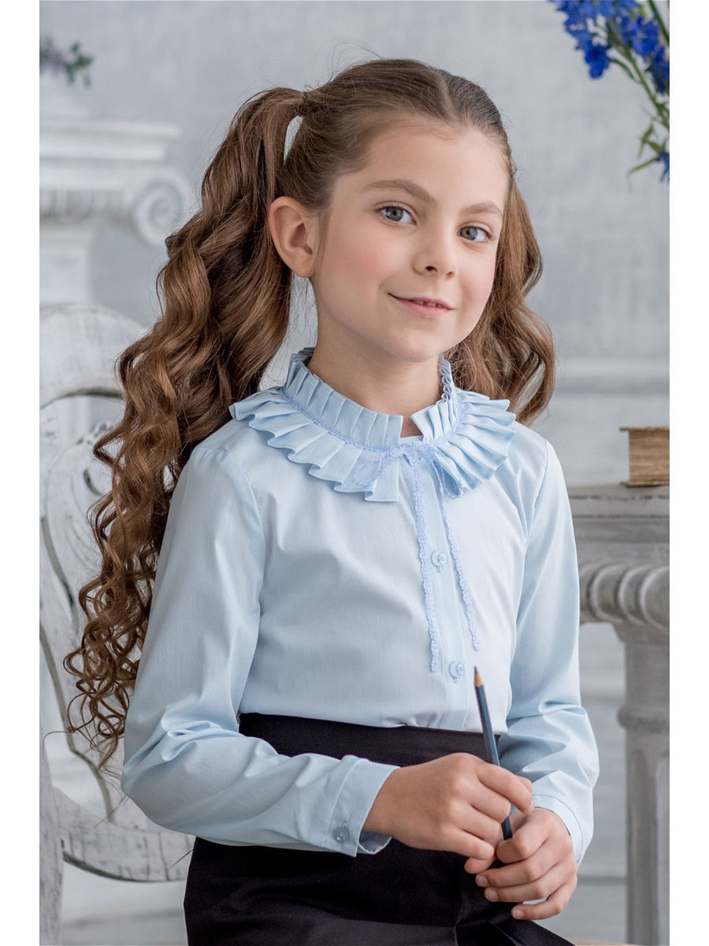

Slide 4
Повседневная форма для мальчиков и юношей – брюки
классического покроя (со стрелками), пиджак или жилет темно – синего цвета; однотонная сорочка сочетающейся цветовой гаммы;
аксессуары (галстук, поясной ремень).

Slide 5
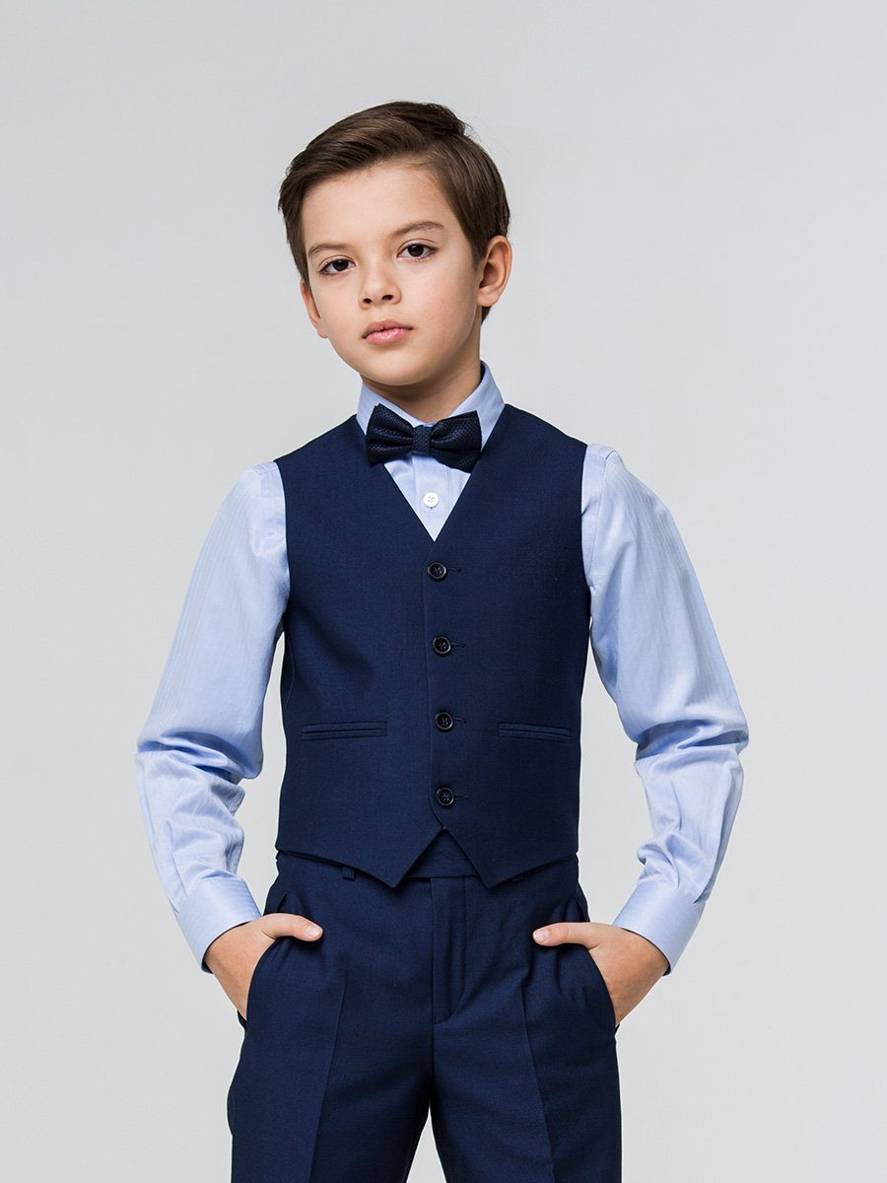

Slide 7
Парадная форма используется обучающимися в дни проведения
праздников и торжественных линеек.
Для девочек парадная школьная одежда состоит из
повседневной школьной одежды, дополненной белой непрозрачной блузкой
Для мальчиков парадная школьная одежда состоит из
повседневной школьной одежды, дополненной белой сорочкой.

Slide 8
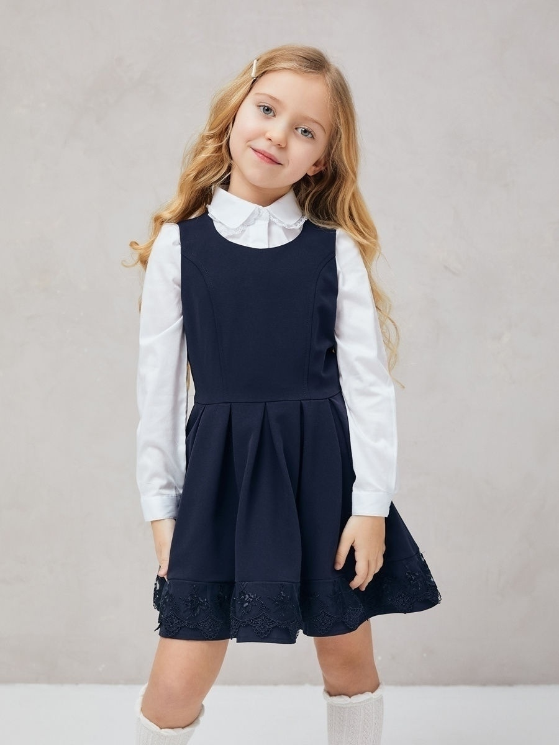
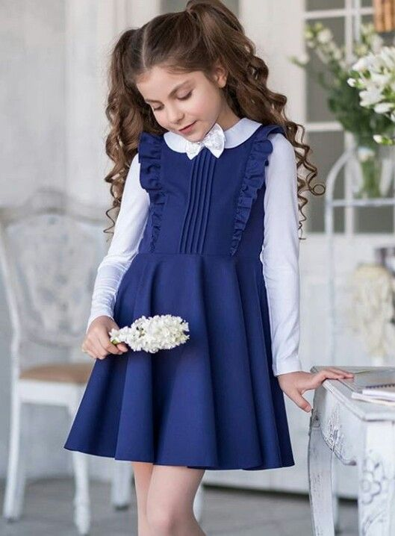
Школьная форма (парадная)

Slide 9
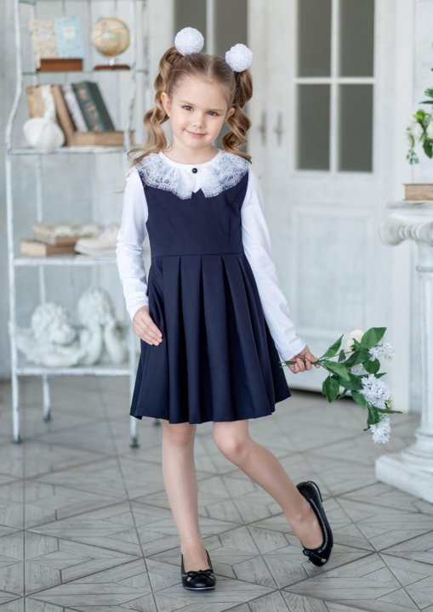

Slide 10
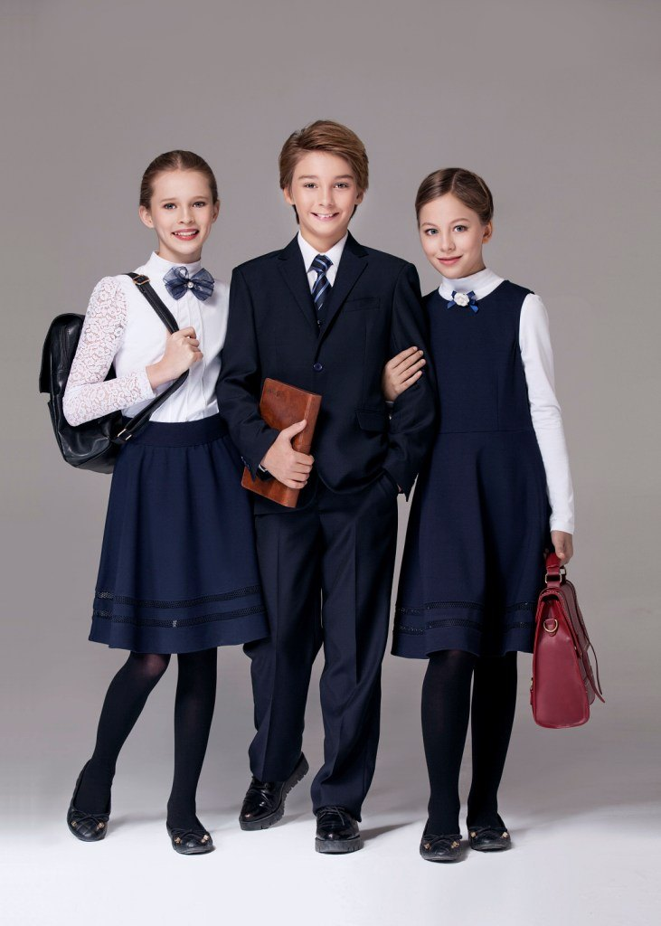

Slide 11
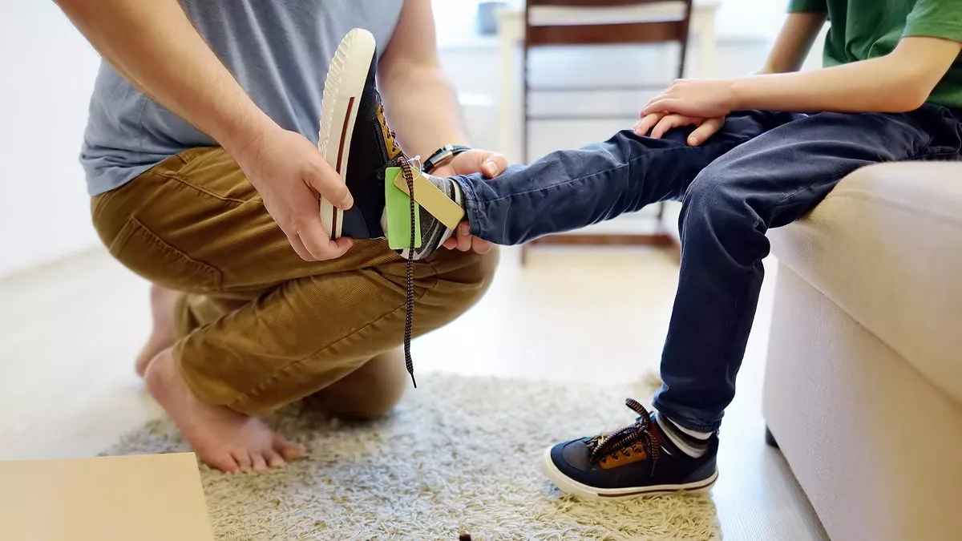
Сменная обувь.

Slide 12
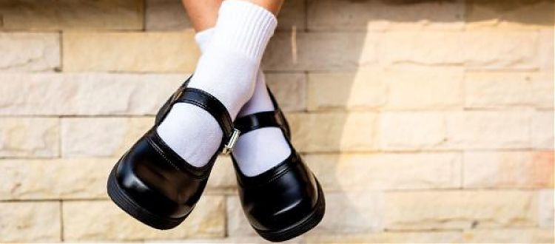

Slide 13
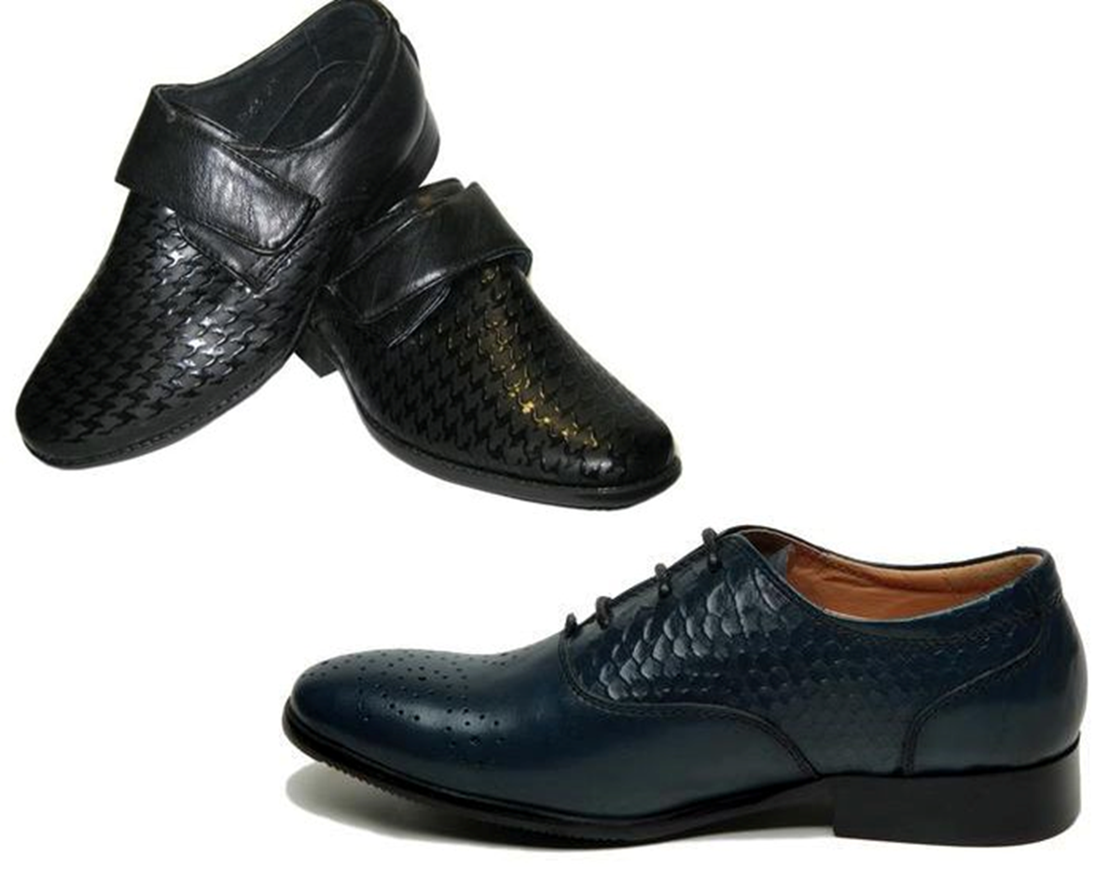

Slide 14
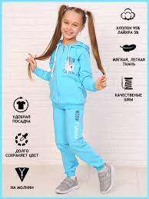
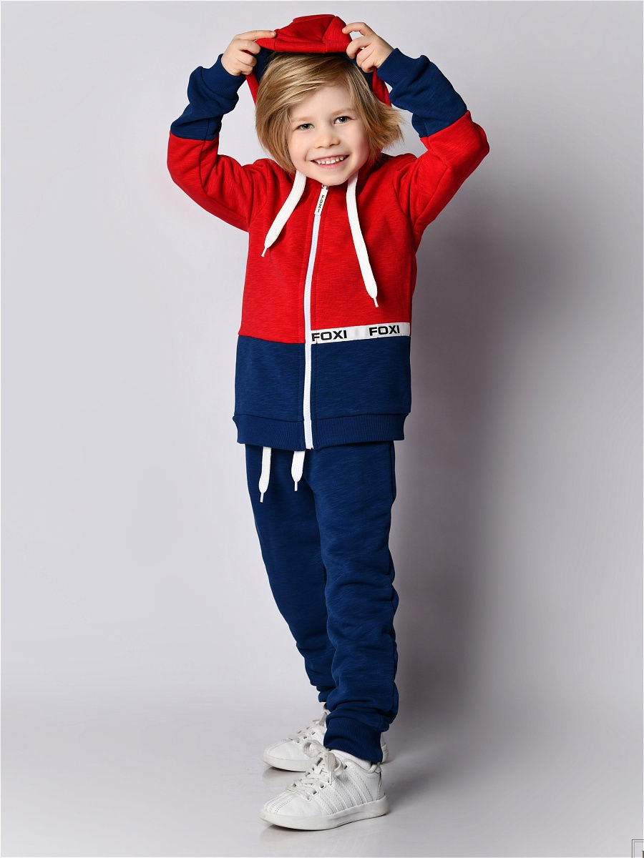

Slide 15
Спортивная форма: футболки, (цвет выбирается самостоятельно
для каждого класса), спортивные брюки, спортивная обувь - для
повседневных занятий в спортивном зале, на школьном стадионе в теплое
время года. Для занятий на стадионе с учетом погодных условий,
температурного режима учащиеся должны иметь спортивный костюм,
бейсболку. Спортивная форма в дни проведения уроков физической
культуры приносится с собой.

Slide 17
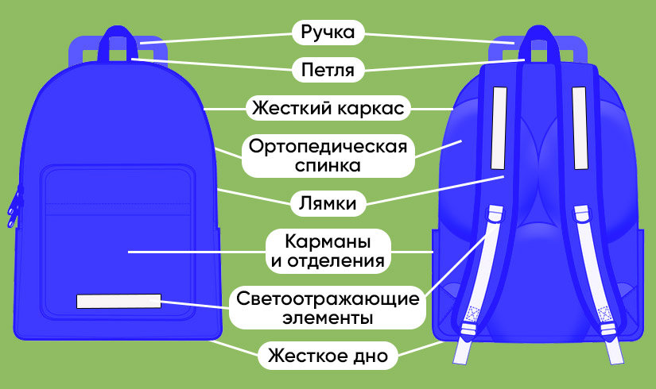

Slide 18
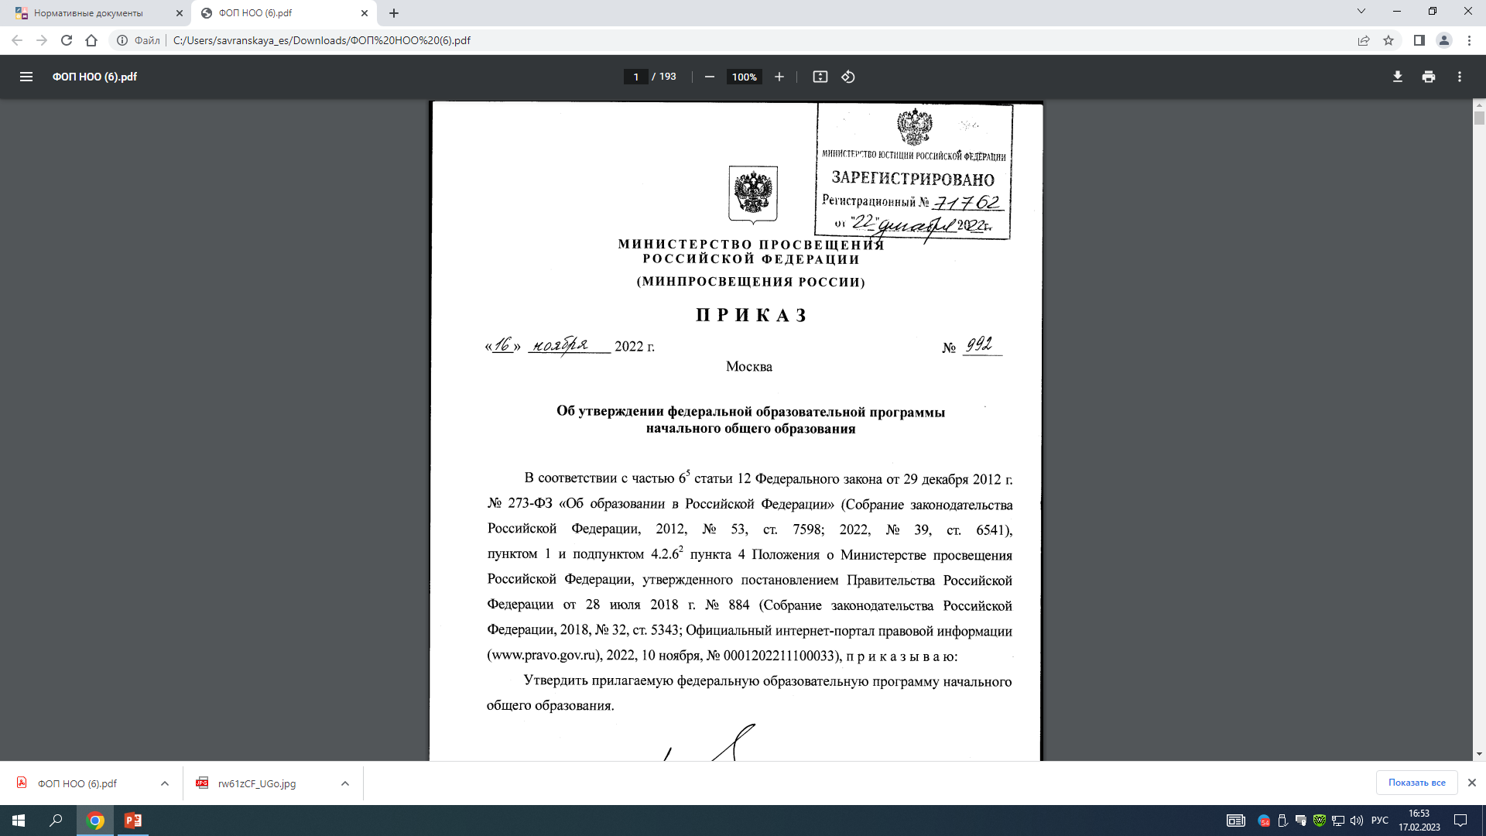

Slide 20
«Школа России» — это учебно-методический комплекс (УМК) для 1-4 классов общеобразовательных учреждений, соответствующий требованиям государственных стандартов основной программы начального общего образования.

Slide 21
Научный руководитель проекта — Андрей Анатольевич Плешаков, кандидат педагогических наук, лауреат Премии Президента Российской Федерации в области образования.
УМК «Школа России» действует с 2001 года. В ноябре 2010 года издательство «Просвещение» получило положительные экспертные заключения Российской академии наук и Российской академии образования об эффективности данной системы и соответствии требованиям ФГОС. Все учебники, составляющие завершённые предметные линии УМК «Школа России», получили положительные оценки Российской академии наук и Российской академии образования.

Slide 22
Режим работы

Slide 23
Дистанционное обучение в школах Белгородской области продлили до конца учебного года
БЕЛГОРОД, 9 марта. /ТАСС/. Власти Белгородской области приняли решение продлить дистанционное обучение в школах в девяти приграничных районах и в Белгороде до конца учебного года. Об этом губернатор Вячеслав Гладков сообщил во время прямой линии в четверг.
"По той обстановке, которая складывается, принято решение, что дистанционное обучение в школах нужно продлить до конца учебного года» - сказал Гладков.

Slide 24
Ограничена общая продолжительность использования электронных средств обучения на уроке. компьютера – для учеников 1-2-х классов – 20 минут, 3-4-х классов – 25 минут. (п. 3.5.4 СП 2.4.3648-20).

Slide 25
Санитарные нормы для домашних заданий
1 класс – 1 час
2 класс - 1,5 часа
3-4-х класс - 2 часа
Лучшим временем для начала самоподготовки считается 4 часа дня.

Slide 26
ФГОС НОО 2021 года (II. Требования к структуре программы начального общего образования)
Структура программы начального общего образования включает обязательную часть и часть, формируемую участниками образовательных отношений за счет включения в учебные планы учебных предметов, учебных курсов (в том числе внеурочной деятельности), учебных модулей по выбору родителей (законных представителей) несовершеннолетних обучающихся из перечня, предлагаемого Организацией.

Slide 27
Обучение учащихся в 1 классе должно проводиться без оценивания занятий и домашних заданий (1 полугодие).
Курс внеурочной деятельности:«Информатика» и «Разговоры о важном»
Русский язык, литературное чтение, математика, окружающий мир, ИЗО, технология, музыка, физическая культура.

Slide 28
P.S.

